Slide 1
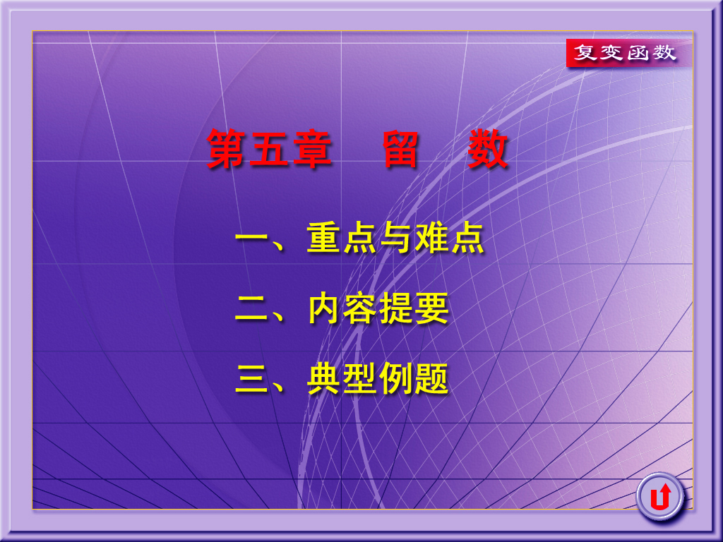

Slide 2

一、重点与难点
重点：
留数的计算与留数定理
难点：
留数定理在定积分计算上的应用

Slide 3
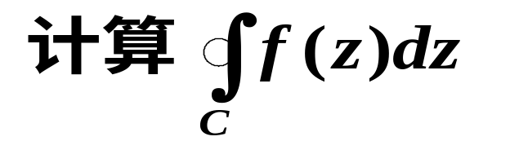
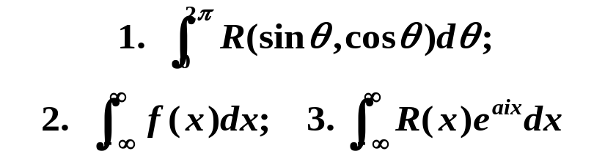
二、内容提要
可去奇点
函数的零点与
极点的关系
孤立奇点
极点
本性奇点
计算方法
对数留数
留数
留数定理
辐角原理
路西原理
留数在定积
分上的应用

Slide 4




1. 孤立奇点的概念与分类
1）定义 如果函数
在 不解析, 但
在
的某一去心邻域
内处处解析, 则称
为
的孤立奇点.
孤立奇点
奇点
2）孤立奇点的分类
依据
在其孤立奇点
的去心邻域
内的洛朗级数的情况分为三类:
i) 可去奇点; ii) 极点; iii) 本性奇点.

Slide 5

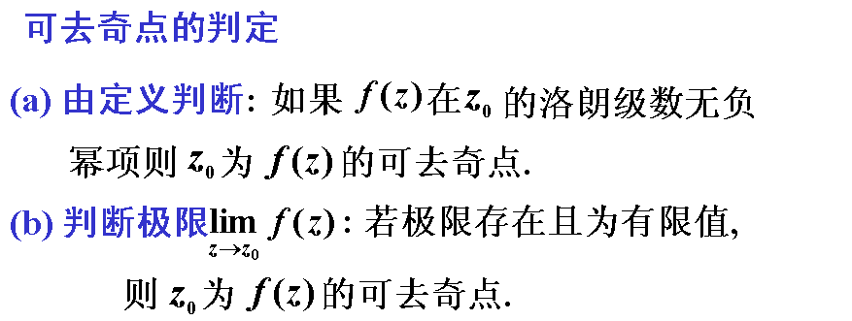
i) 可去奇点
定义 如果洛朗级数中不含 的负幂项, 那末
孤立奇点 称为 的可去奇点.

Slide 6
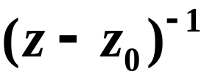
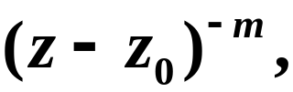


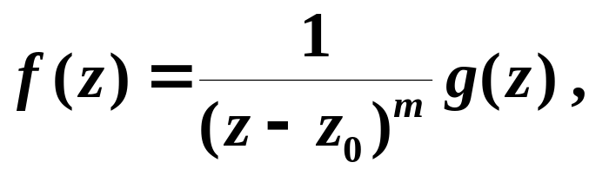



ii) 极点
定义 如果洛朗级数中只有有限多个
的
负幂项, 其中关于
的最高幂为
即
或写成
那末孤立奇点
称为函数
的
级极点.

Slide 7

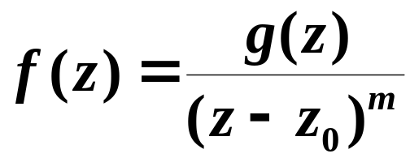


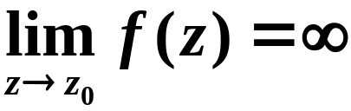
极点的判定方法
(a) 由定义判别
的洛朗展开式中含有
的负幂项为有
限项.
(b) 由定义的等价形式判别
在点 的某去心邻域内
其中 在 的邻域内解析, 且
(c) 利用极限
判断 .

Slide 8

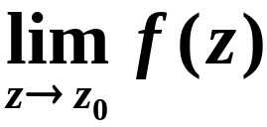

iii)本性奇点
如果洛朗级数中含有无穷多个
的负幂项,
那末孤立奇点
称为
的本性奇点.
注意: 在本性奇点的邻域内
不存在且不
为

Slide 9
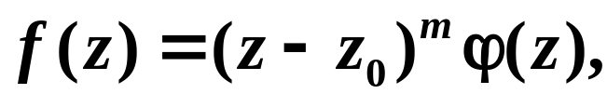


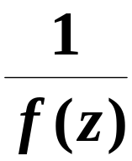
3)函数的零点与极点的关系
i) 零点的定义
不恒等于零的解析函数
如果
能表示成
其中
在
解析且
m为某一正整数,
那末
称为
的 m 级零点.
ii)零点与极点的关系
如果
是
的 m 级极点, 那末
就是
的 m 级零点. 反过来也成立.

Slide 10

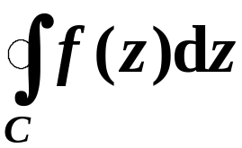





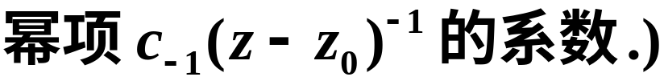
2. 留数
定义 如果
的一个孤立奇点, 则沿
内包含
的
任意一条简单闭曲线 C 的积分
的值除
以
后所得的数称为
记作

Slide 11

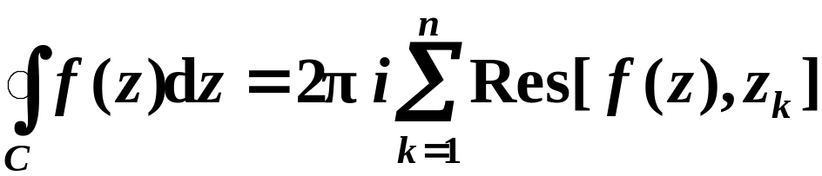
1)留数定理 设函数
在区域 D内除有限个孤
立奇点
外处处解析, C 是 D内包围诸奇
点的一条正向简单闭曲线, 那末
留数定理将沿封闭曲线C积分转化为求被积函数
在C内各孤立奇点处的留数.

Slide 12


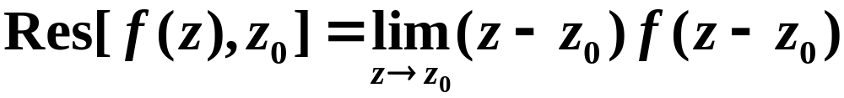
2)留数的计算方法
(1) 如果
为
的可去奇点, 则
(2) 如果
为
的本性奇点, 则需将
展开
成洛朗级数求
(3) 如果
为
的极点, 则有如下计算规则
a)
如果 为 的一级极点, 那末

Slide 13
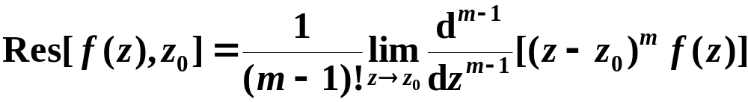
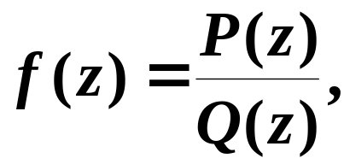


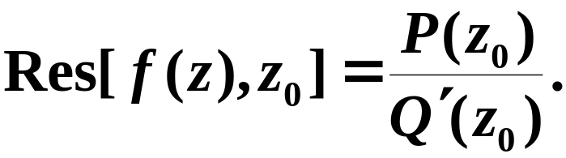
b)
如果 为 的 级极点, 那末
c)
设
及
在
都解析，
如果
那末
为一级极点, 且有

Slide 14

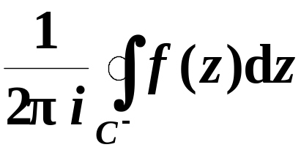

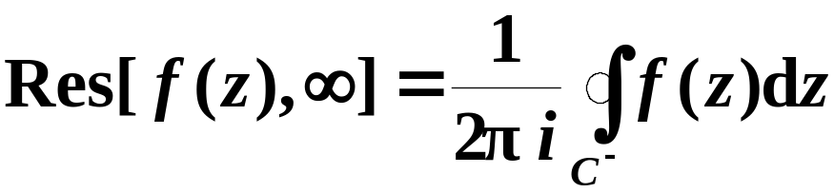
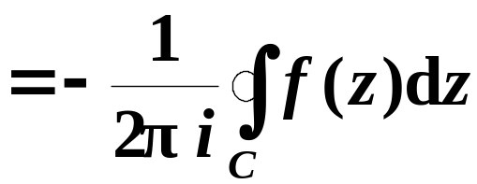

3)无穷远点的留数
1.定义
设函数
在圆环域
内解析
C为圆环域内绕原点的任何一条正向简单闭曲线
那末积分
的值与C无关 , 则称此定
值为
在
的留数.
记作
也可定义为

Slide 15
定理
如果函数
在扩充复平面内只有有限个
孤立奇点, 那末
在所有各奇点 (包括 点)
的留数的总和必等于零.

Slide 16
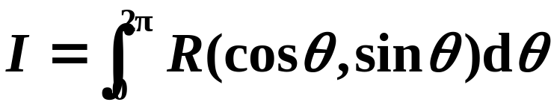

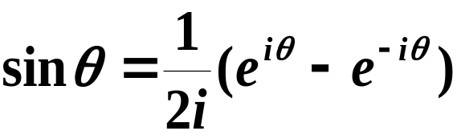
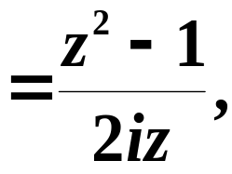
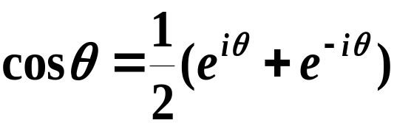
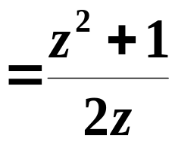



3. 留数在定积分计算上的应用
1）三角函数有理式的积分
当
历经变程
时, z 沿单位圆周
的
正方向绕行一周.

Slide 17
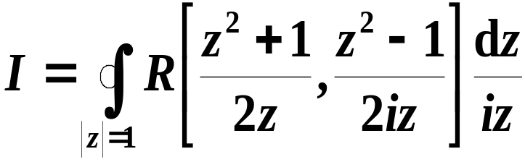
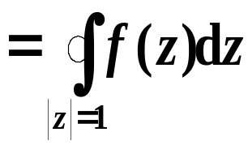
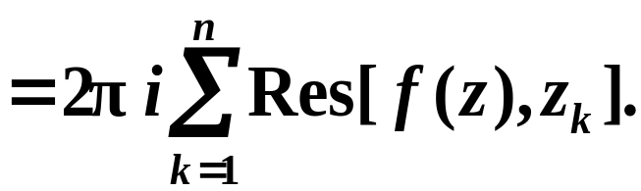
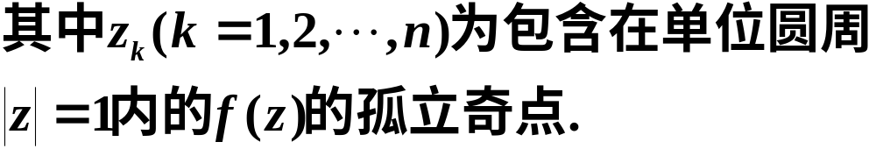

Slide 18
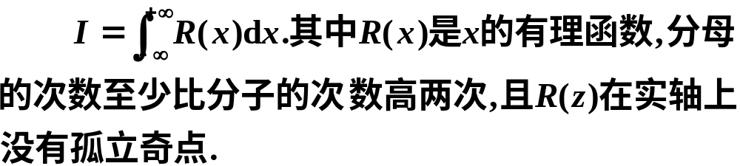
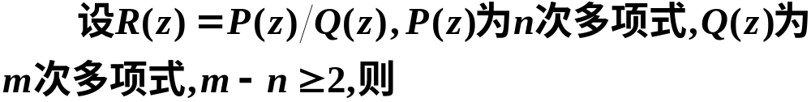
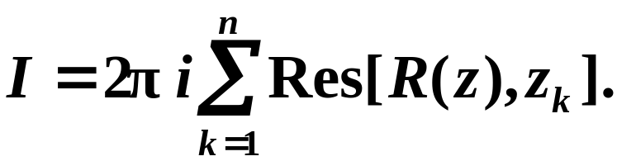

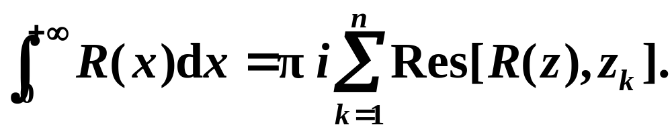
2）无穷积分

Slide 19
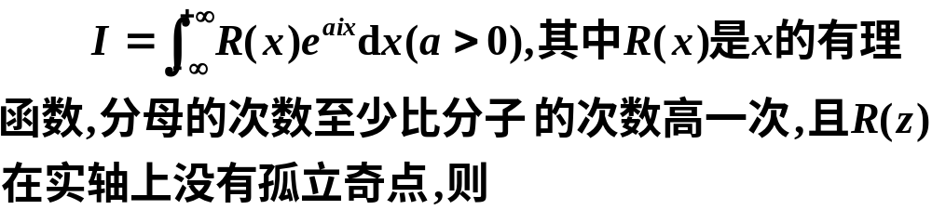
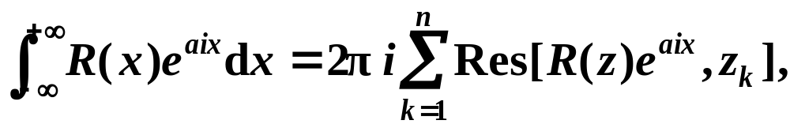
3）混合型无穷积分

Slide 20
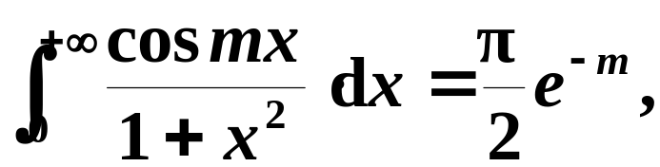
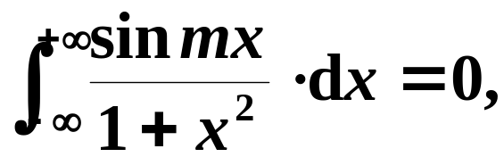
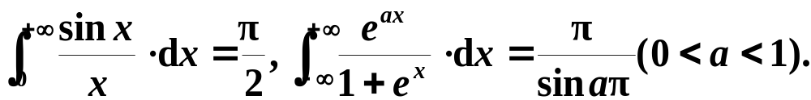
特别地

Slide 21
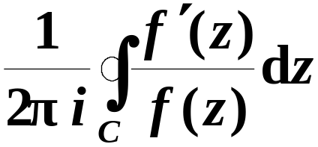
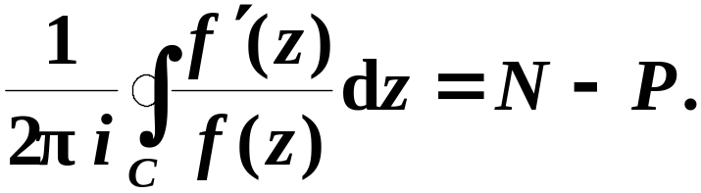

4.对数留数
定义
具有下列形式的积分:
其中, N为 f(z)在C
内零点的总个数, P为 f(z)在C内极点的总个数.
且C取正向.

Slide 22

辐角原理
如果 f(z)在简单闭曲线C上与C内解析, 且在
C上不等于零, 那么 f(z)在C内零点的个数等于
乘以当z沿C的正向绕行一周 f(z)的辐角的改变量.
路西定理

Slide 23
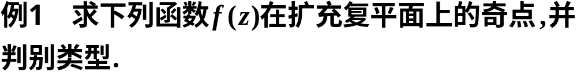
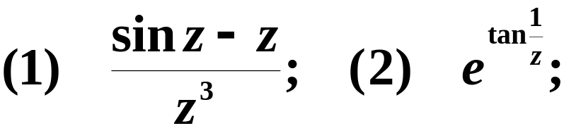
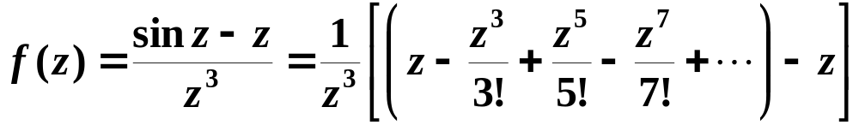
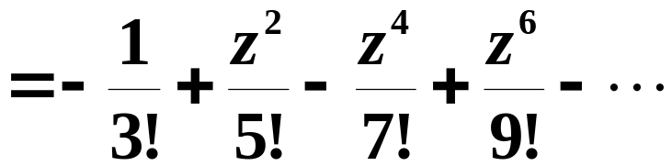
三、典型例题
解

Slide 24
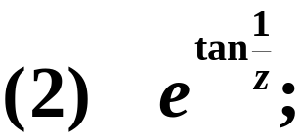
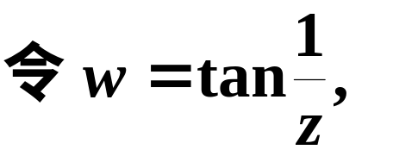

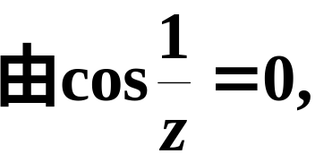
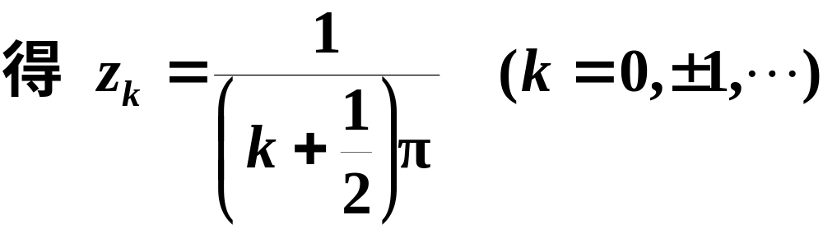


解

Slide 25








Slide 26







例2 求函数 的奇点，并确
定类型.
解
是奇点.
是二级极点;
是三级极点.

Slide 27







例3 证明 是 的六级极点.
证

Slide 28








例4 求下列各函数在有限奇点处的留数.
解
(1)在 内,

Slide 29







解

Slide 30










解
为奇点,
当 时 为一级极点，

Slide 31





Slide 32





解
的一级极点为

Slide 33





例5 计算
解

Slide 34







Slide 35





例6 计算
解
令

Slide 36






极点为：

Slide 37





例7 计算积分
解
极点为
其中
由留数定理，有

Slide 38






Slide 39






例10 计算积分
解
在上半平面内有一级极点

Slide 40






放映结束，按Esc退出.

